Slide 1


МБДОУ №18 «МИШУТКА»
Методы и приемы ознакомления детей старшего дошкольного возраста с русской народной культурой»
Выполнила: Губайдуллина З.Ф
Воспитатель: высшая
квалификационная категория
Сургут, 2022год

Slide 2
Актуальность
Старинная мудрость напоминает нам: «Человек, не знающий своего прошлого, не знает ничего». Без знаний своих корней, традиций своего народа, нельзя воспитать полноценного человека, любящего своих родителей, свой дом, свою страну, с уважением относящегося к другим народам.
Исследования в области дошкольной педагогики и психологии свидетельствуют о том, что именно в дошкольном возрасте закладываются базисные основы личности.
Воспитание патриотических чувств на современном этапе развития общества обязывают ДОУ развивать познавательный интерес, любовь к Родине, к её историко-культурному наследию.

Slide 3
Актуальность
В настоящее время наша страна переживает непростой период, где утрачиваются представления о доброте, милосердии, гражданственности и патриотизме, а привычными становятся слова «наркотики», «насилие», безнравственность», «бездуховность». И нужно серьёзно задуматься о том, какими вырастут наши нынешние дошкольники. Не получим ли мы в их лице «потерянное поколение», не имеющие никаких нравственных ценностей?
Назрела необходимость качественных изменений в деятельности дошкольной образовательной организации как первой ступени системы непрерывного образования подрастающего поколения, ведь от того, что видит и слышит ребенок с детства, зависит формирование его сознания и отношение к окружающему. Одной из задач Федерального Государственного Стандарта дошкольного образования, утверждённого приказом Министерства образования и науки Российской Федерации от «17» октября 2013 года N 1155, является объединение обучения и воспитания в целостный образовательный процесс на основе духовно-нравственных и социокультурных ценностей и принятых в обществе правил и норм поведения в интересах человека, семьи, общества; формирование общей культуры личности детей, развития их социальных, нравственных, эстетических, интеллектуальных качеств. В связи с этим особую актуальность приобретает овладение народным наследием, естественным образом приобщающее ребенка к основам народной культуры.
Стратегия развития воспитания в Российской Федерации на период до 2025 года" Распоряжение Правительства Российской Федерации от 29 мая 2015 г. N 996-р г. Москва ";
Концепция гражданско-патриотического воспитания в Ханты-Мансийском автономном округе – Югре на 2021-2024 годы;

Slide 4
Цель:
приобщение детей к истокам русской народной культуры посредством организации воспитательно-образовательной деятельности в ДОУ.

Slide 5
Задачи
выстроить систему работы по приобщению дошкольников к истокам русской народной культуры;
создать предметно-развивающую среду в группе, способствующую приобщению детей к народной культуре;
познакомить детей с элементами материальной культуры, включающей в себя знакомство с жилищем, орудиями труда, предметами быта, одеждой;
познакомить детей с народными обычаями, обрядами, праздниками, народным творчеством, искусством; развивать познавательную активность, самостоятельность, творчество;
воспитывать чувство уважения к предкам, гордость за Родину, бережное отношение к экспонатам мини-музея;
привлечь родителей к активному взаимодействию по приобщению детей к народной культуре, к созданию музея, расширить представления родителей об истории и традициях русского народа.

Slide 6
Содержание работы
1. Изучение теоретических основ приобщения дошкольников к истокам русской народной культуры.
1.1 Классики отечественной педагогики о необходимости приобщения дошкольников к национальной культуре.
1.2 Изучение проблемы приобщения детей к русской культуре.
1.3 Народная культура, как область воспитательных воздействий в ДОУ.
1.4 Условия эффективного приобщения детей к истокам родной культуры.
2. Система работы по приобщению дошкольников к истокам русской народной культуры.
2.1 Анализ и интерпретация результатов исследования.
2.2 Создание уголка, воспроизводящего атмосферу русского национального быта.
2.3 Широкое использование фольклора .
2.4 Знакомство с традиционными и обрядовыми праздниками.
2.5 Знакомство с народным искусством.
2.6 Знакомство с русскими народными играми.
2.7 Проектная деятельность по приобщению детей к истокам русской народной культуры.
Заключение.

Slide 7
Классики педагогики о приобщении дошкольников к народной культуре.
Многие мыслители и педагоги прошлого глубоко раскрывали роль народной культуры в воспитании, развитии и формировании личности.
Мысль о народности воспитания являлась главнейшей в педагоги-ческой теории К. Д. Ушинского, В.Г. Белинского, В.А. Сухомлинского, Н.К. Крупской.
К.Д Ушинский ввел термин «народная педагогика», видя в культуре русского народа национальную самобытность, богатый материал для воспитания любви к Родине. Народная педагогика - это воспитание подрастающего поколения на традициях местного культурного материала.
Большой вклад в научное обоснование нравственно-патриотического воспитания дошкольников внесли Р.И.Жуковская, Н.В.Виноградова, Е.И.Радина.

Slide 8
Изучение проблемы в наше время
Современные исследования, посвященные проблемам приобщения дошкольников к истории, культуре, социальной жизни родного города (а через него Отечества), связаны с изучением механизмов социализации, формирования социальной компетенции ребенка (Т.Н.Антонова, Т.Т. Зубова, Е.П.Арнаутова и др.), осознанием ребенка самого себя как представителя человеческого рода (С.А.Козлова, О.А.Князева, С.Е.Шукшина), восприятием детьми мира предметов (О.А.Артамонова), формированием знаний о трудовой деятельности взрослых (М.В.Крулехт).
Возможности народной культуры, как средства творческого развития ребенка, формирования представлений у детей о народном искусстве раскрыли О.Л. Князева, Т.С. Комарова, М.Д. Маханева, А.П. Усова, Н. П. Сакулина, Е.А. Флерина

Slide 9
Условия эффективного приобщения детей к истокам русской народной культуры.
Для эффективного приобщения детей к истокам народной культуры нужно работать по следующим направлениям:
Окружение ребёнка предметами национального характера. Это поможет детям понять, что они - часть великого русского народа.
Использование фольклора во всех его проявлениях (сказки, песенки, пословицы, поговорки, хороводы и т.д.), т.к. именно он вмещает в себя все ценности родного языка.
Народные праздники и традиции.
Ознакомление детей с народной декоративной росписью, увлечение их национальным изобразительным искусством.
Знакомство с народными играми.
Знакомство с родным краем.

Slide 10
Формы работы с детьми
Организованная образовательная деятельность
Совместная деятельность
Беседы
Праздники и развлечения
Чтение познавательной и художественной литературы
Наблюдения в быту и природе
Экскурсии в музей , русскую избу
Организация конкурсов рисунков и поделок
Посещение тематических выставок
Просмотр видеофильмов, презентаций, слушание музыки.
Встреча с интересными людьми
Игровая деятельность

Slide 11
Методы и приёмы работы
Заучивание потешек, прибауток, закличек.
Использование пословиц, загадок, поговорок.
Чтение художественной литературы.
Использование русских народных песен и танцев.
Проведение русских народных игр.
Использование русских народных костюмов в праздниках и самостоятельной деятельности.
Изготовление и применение игрушек и изделий народных промыслов.
Представление кукольного театра.
Разыгрывание сценок и эпизодов сказок.
Рассказ о народных обычаях и традициях.
Рассматривание иллюстраций о русском быте.
Беседы, вопросы, разъяснения

Slide 12
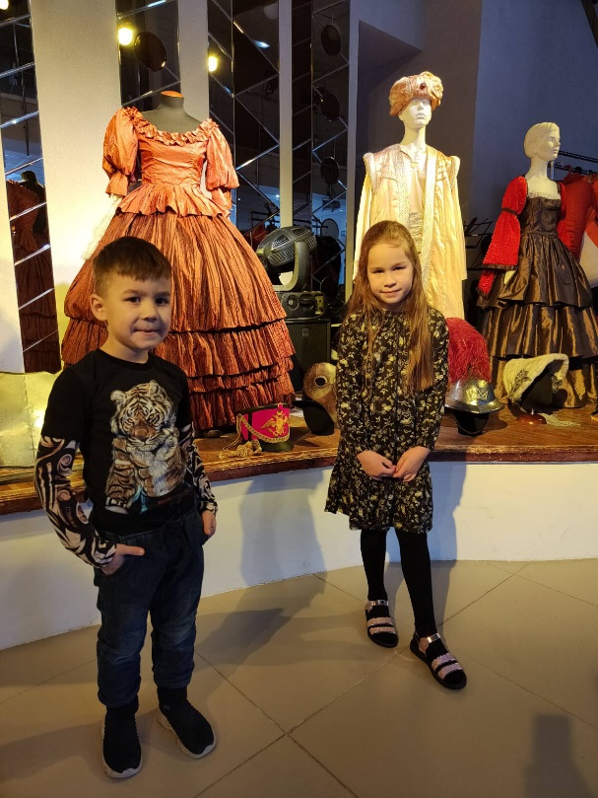
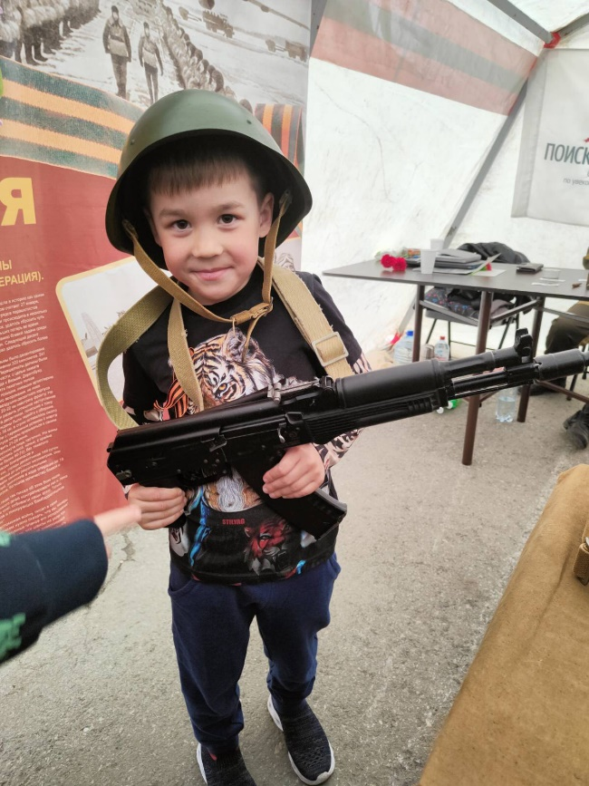
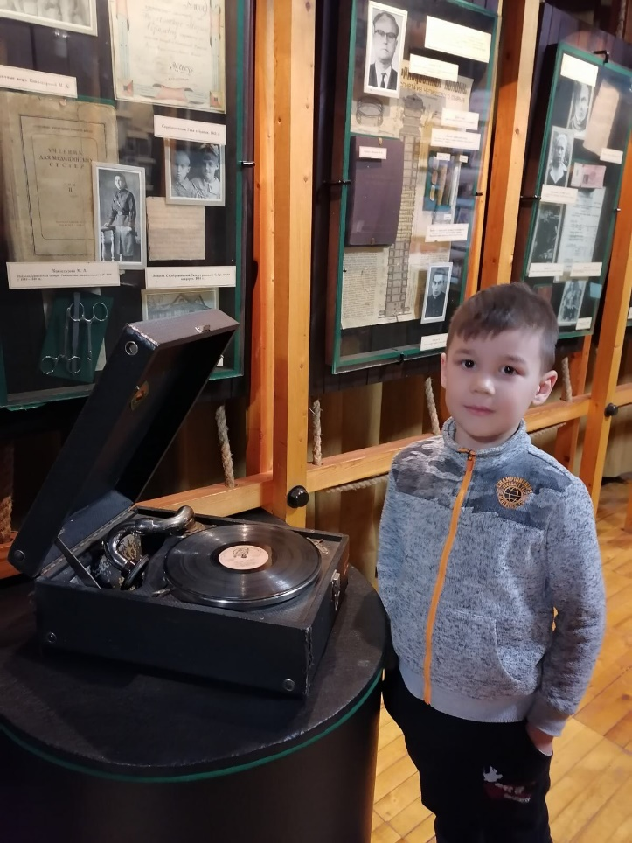
Посещение краеведческого музея

Slide 13
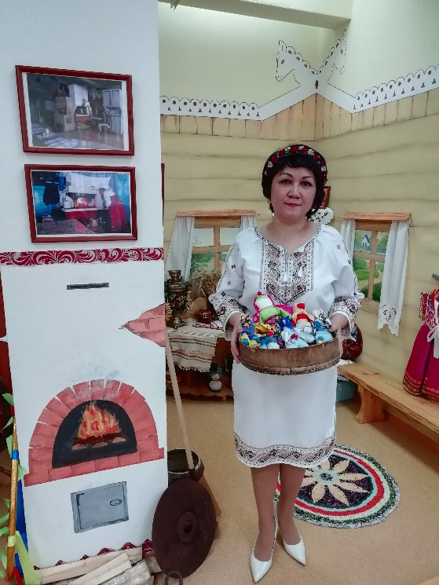
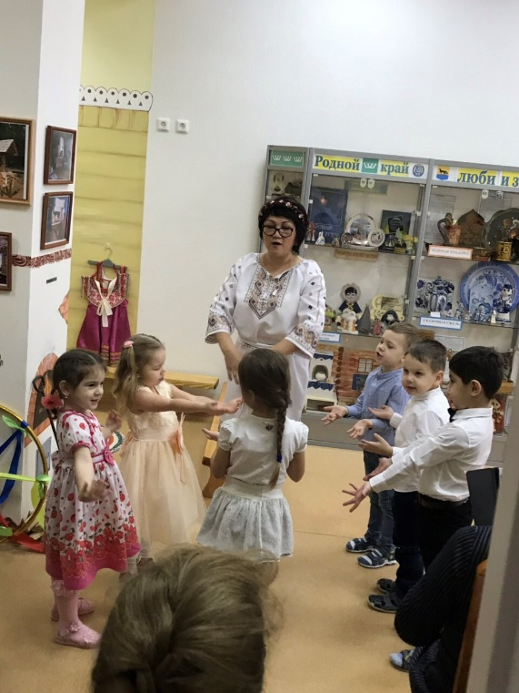
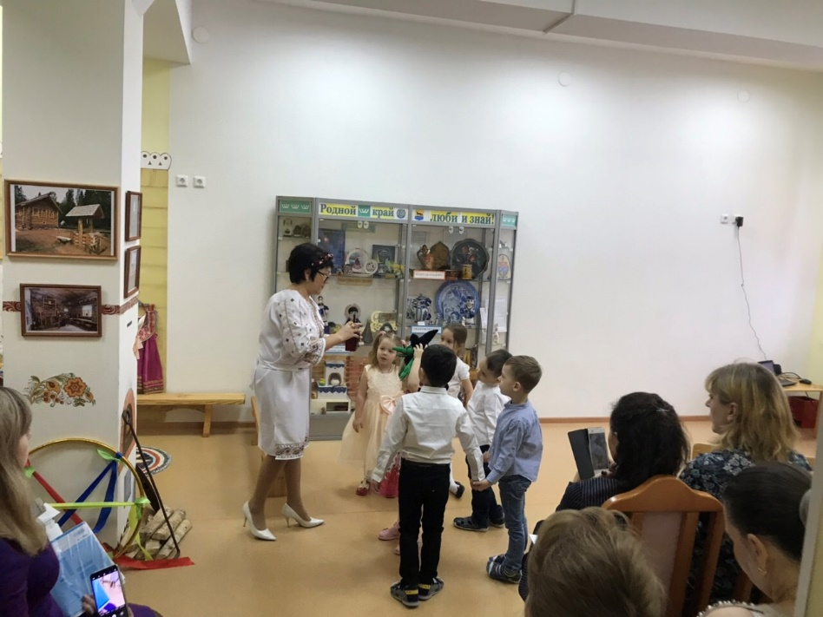
Создание атмосферы национального быта

Slide 14
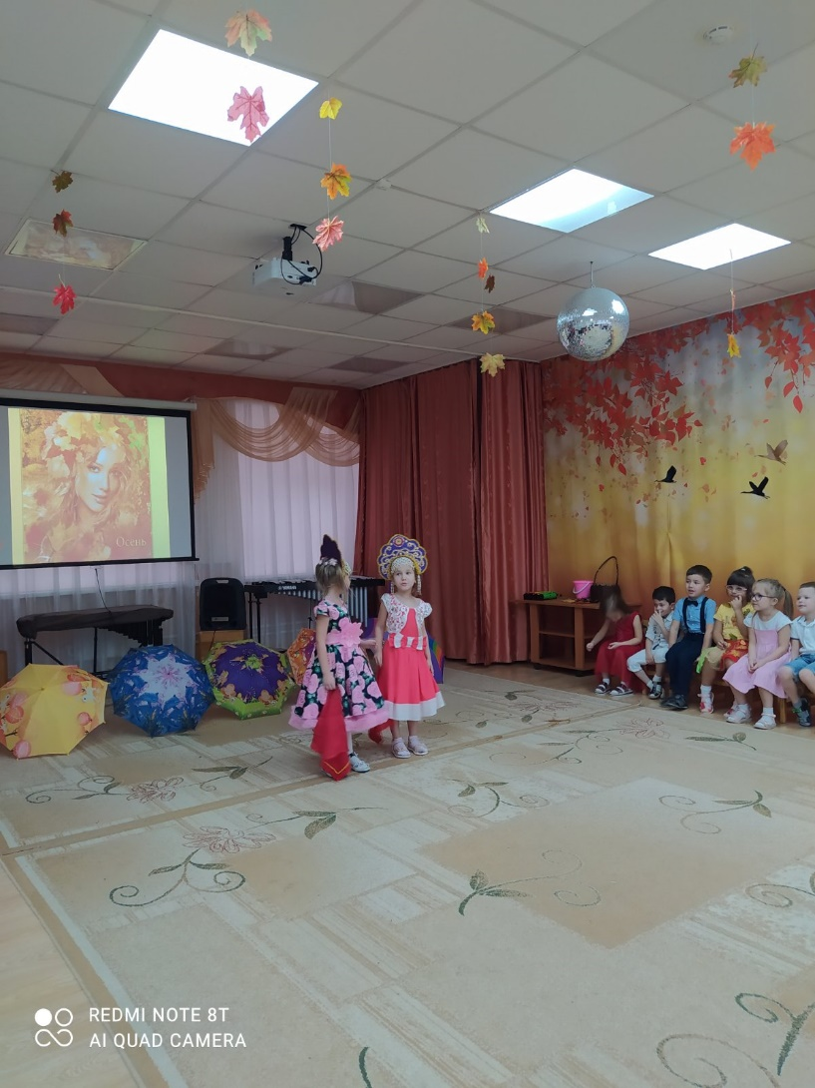
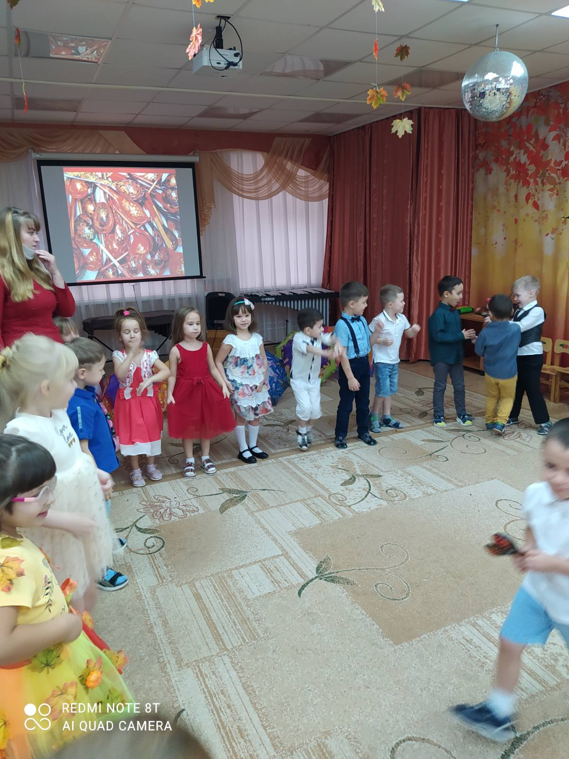
Знакомство с традиционными и обрядовыми праздниками

Slide 15
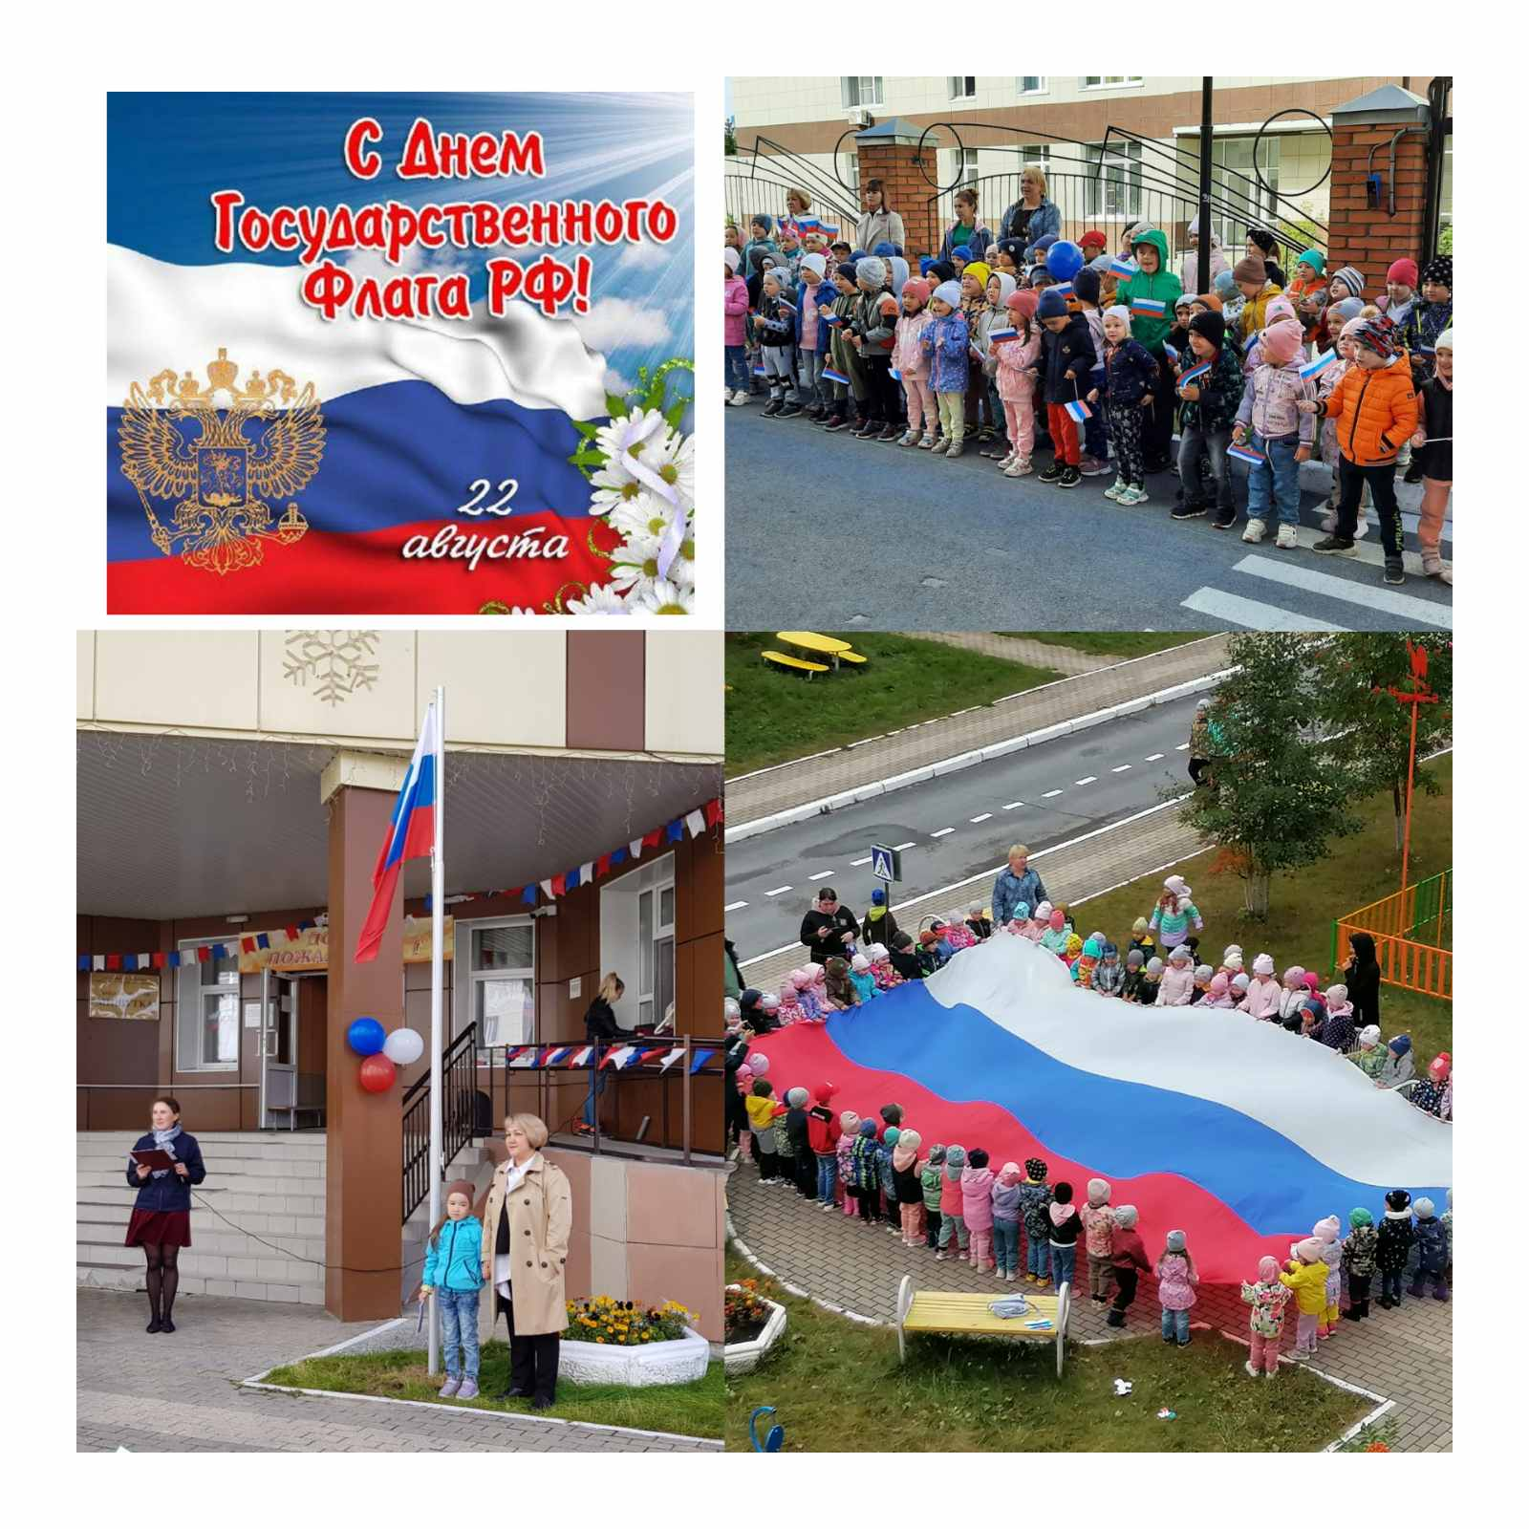
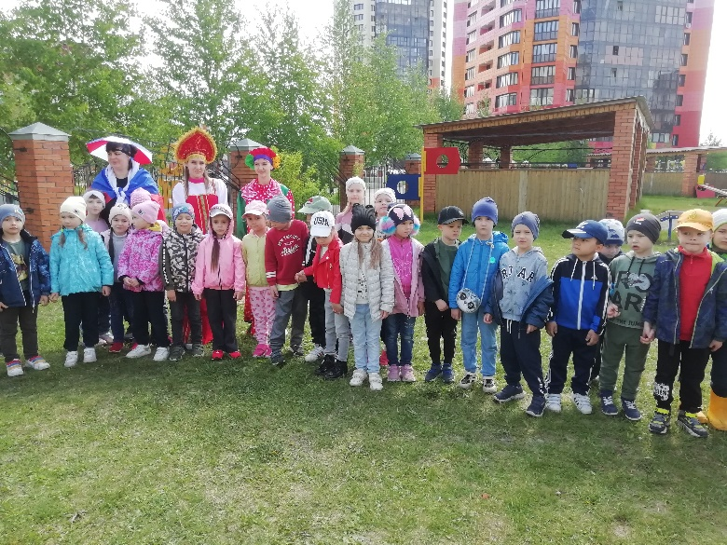
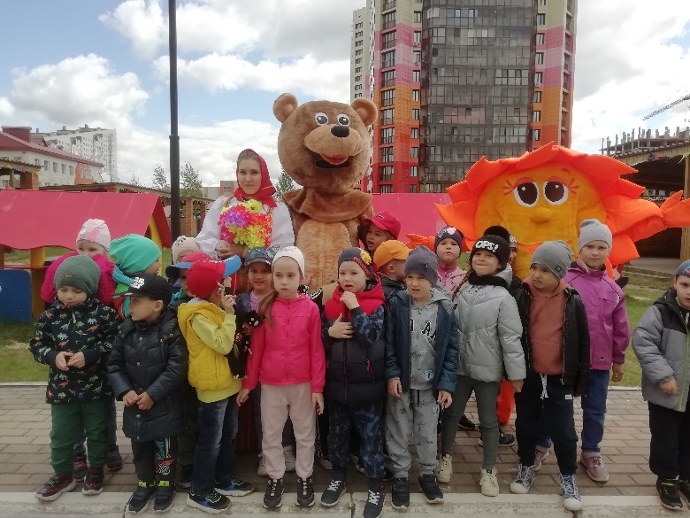
Знакомство с традиционными и обрядовыми праздниками

Slide 16
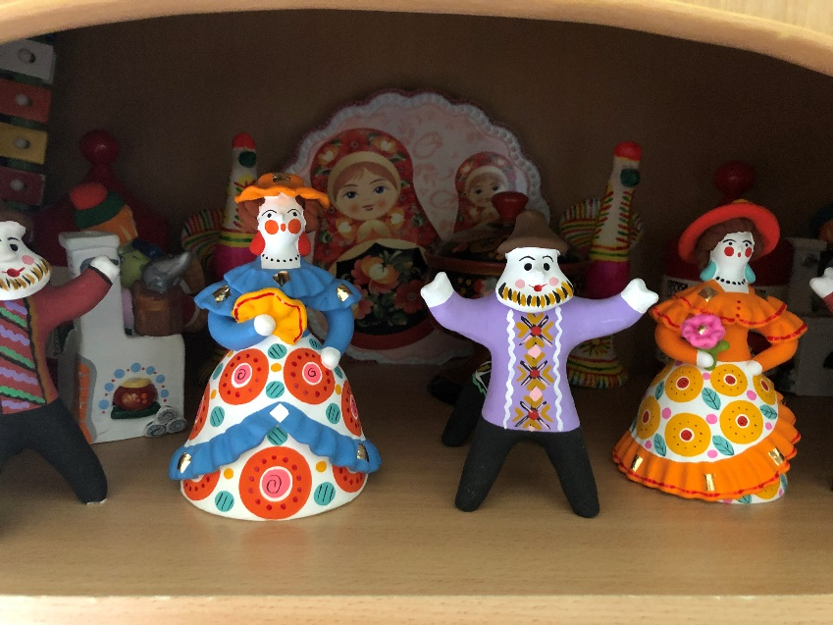
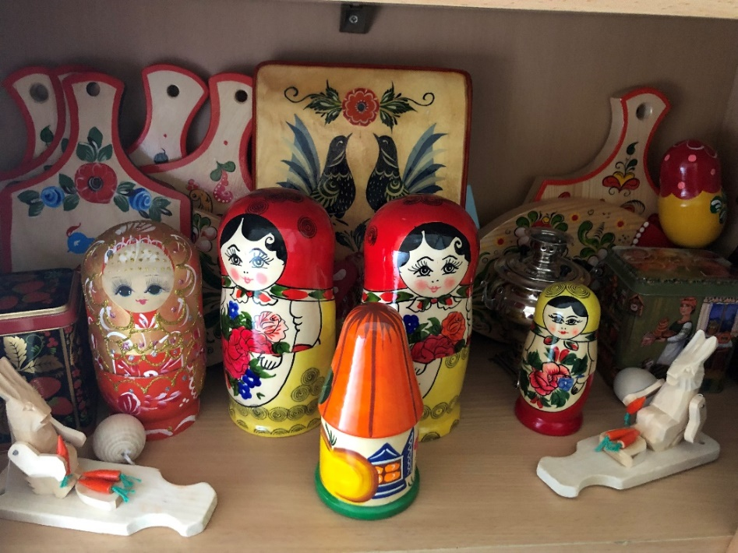
Народное искусство

Slide 17
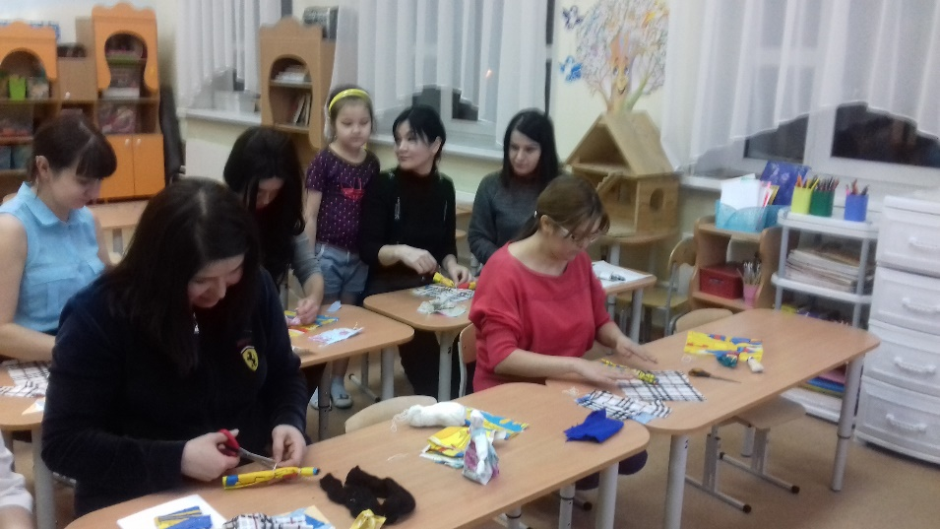
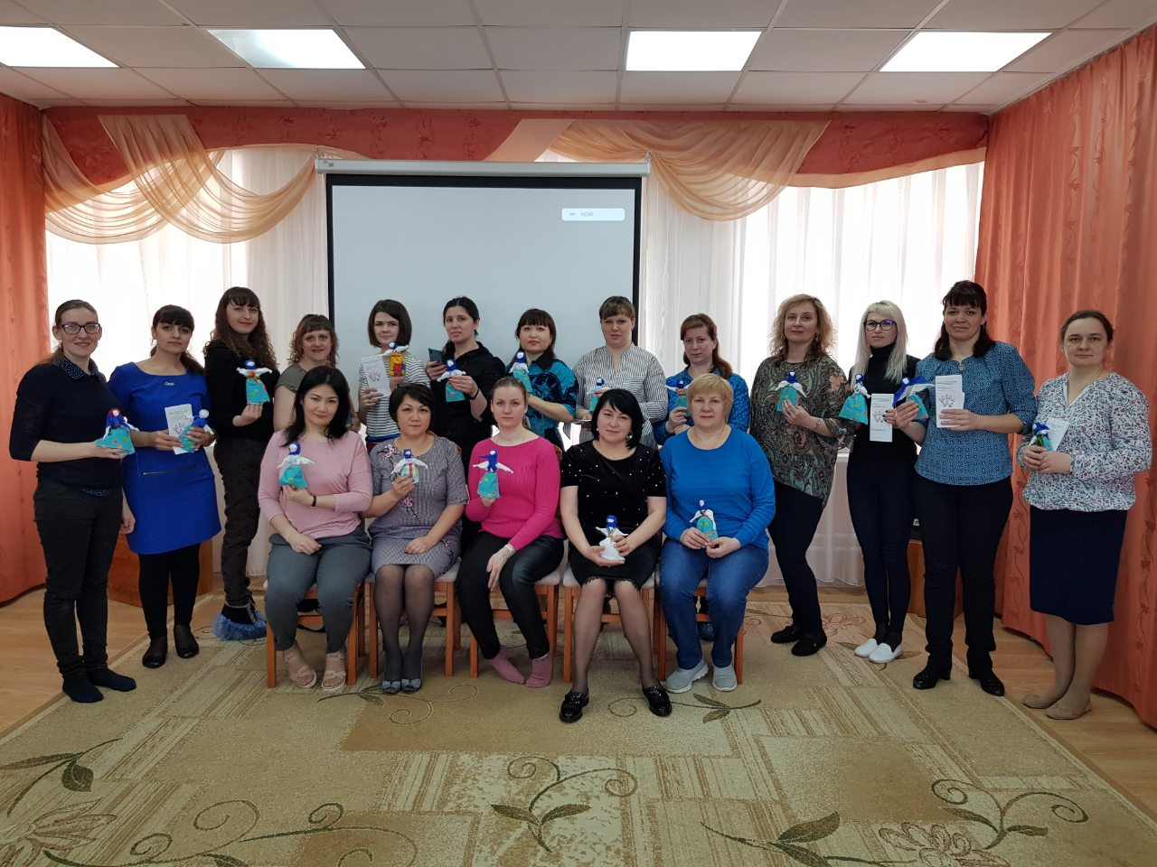
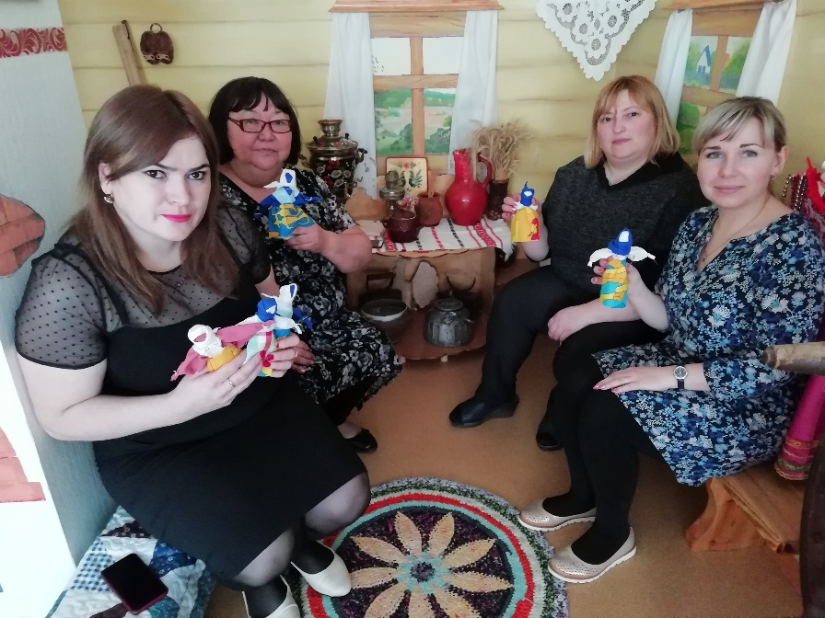
ИЗГОТОВЛЕНИЕ КУКОЛ

Slide 18
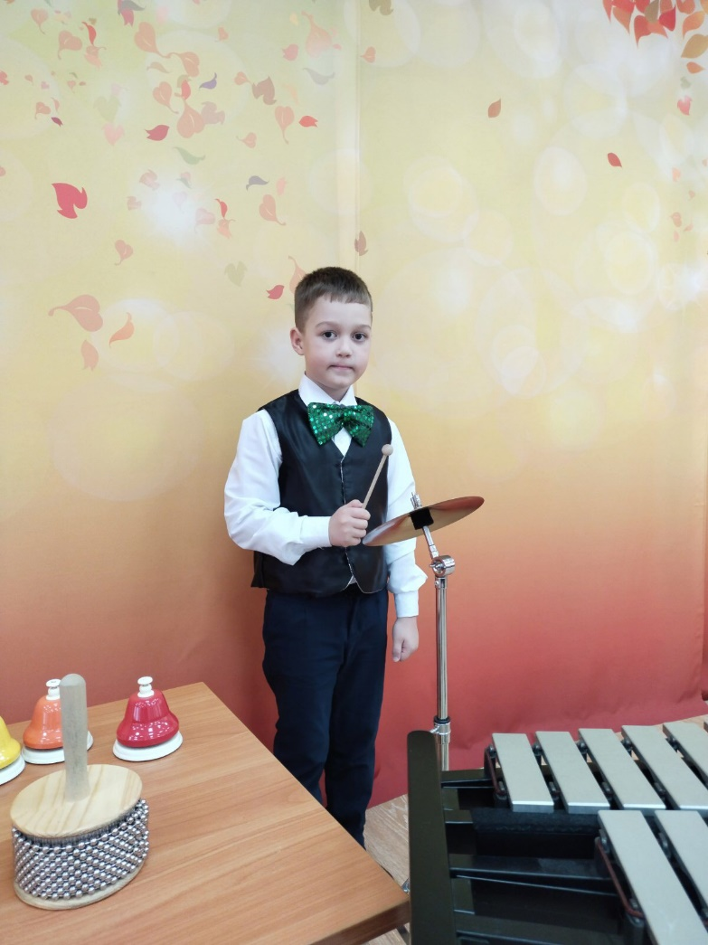
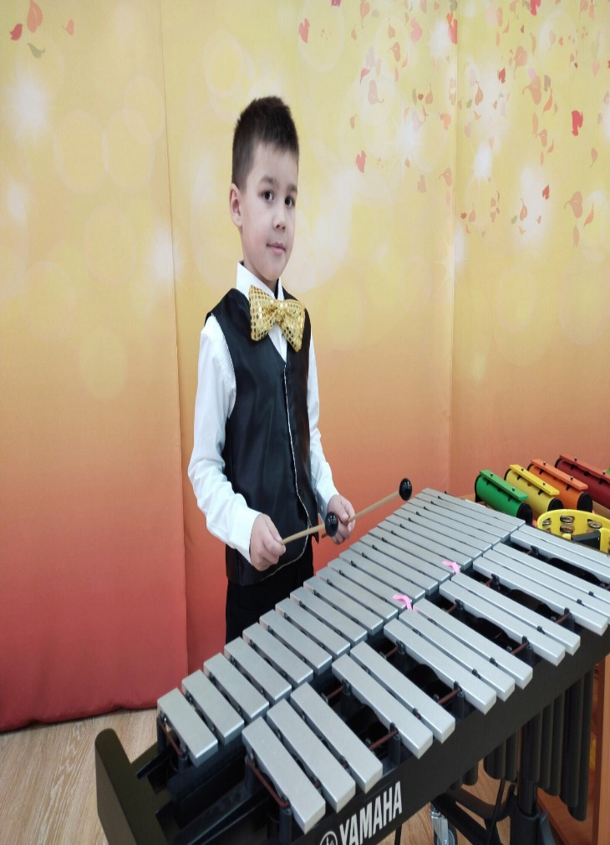
Игры на музыкальных инструментах

Slide 19
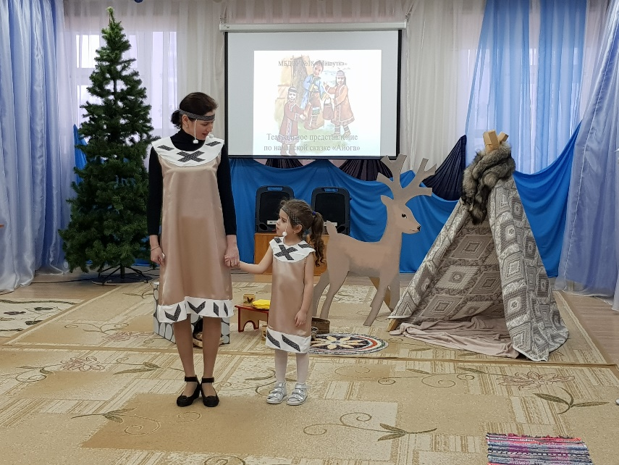
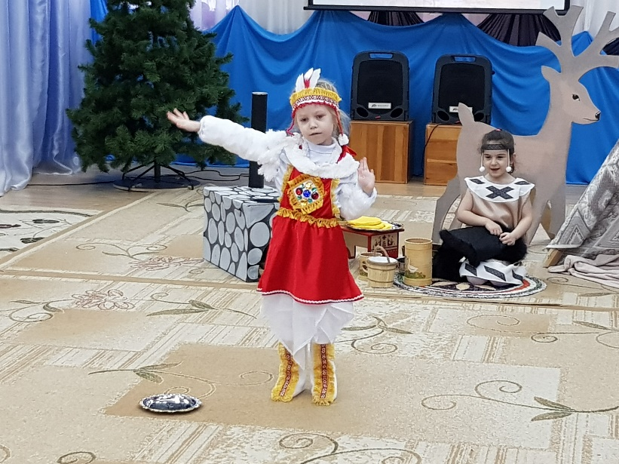
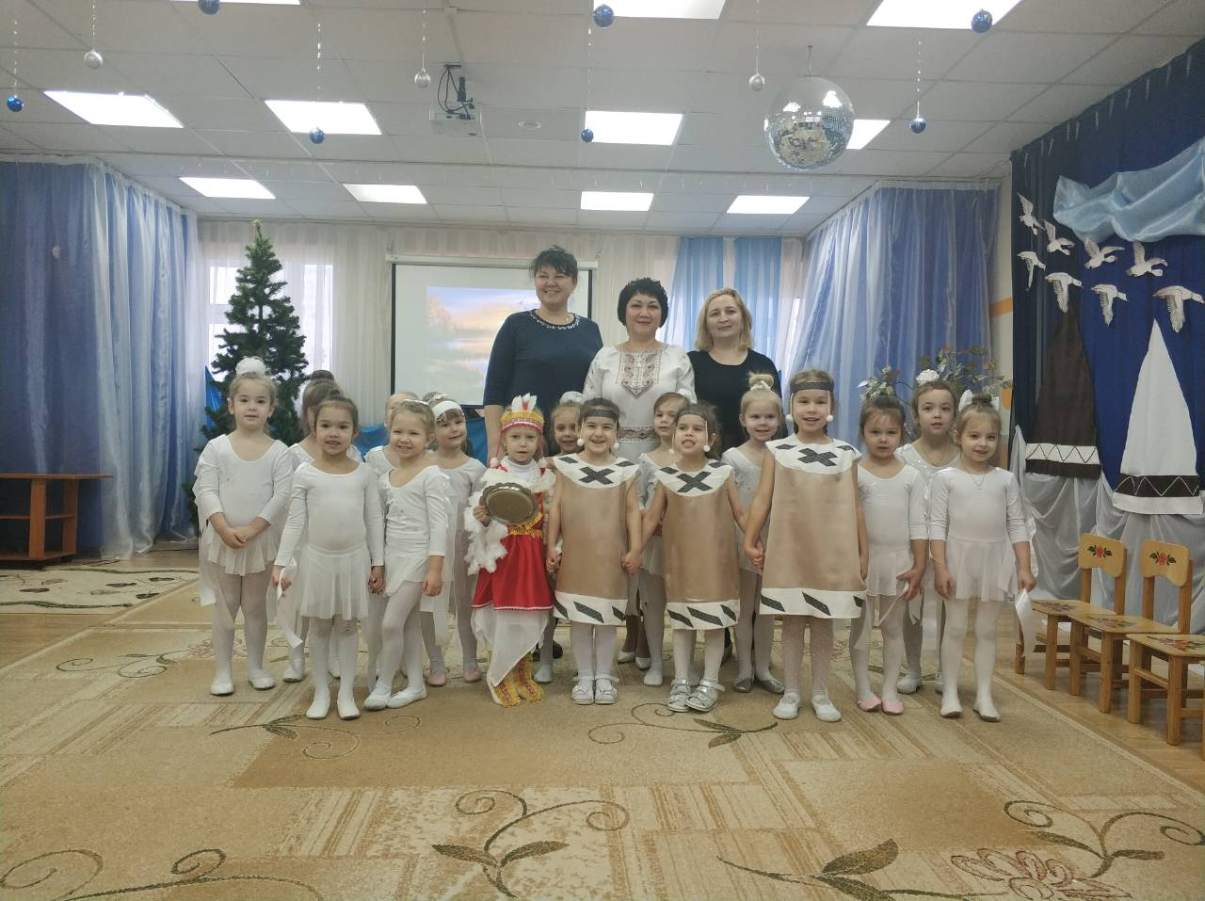
ТЕАТР

Slide 20
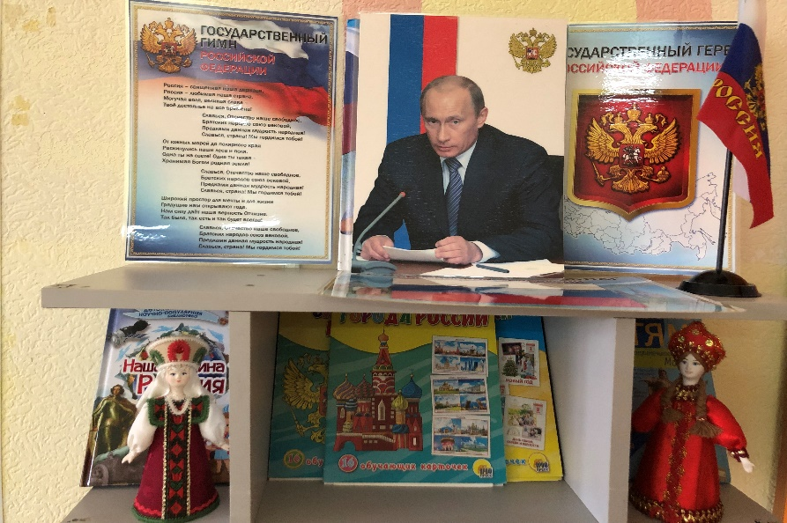
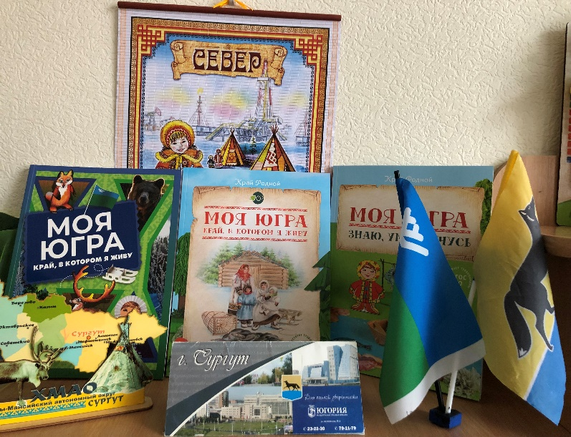
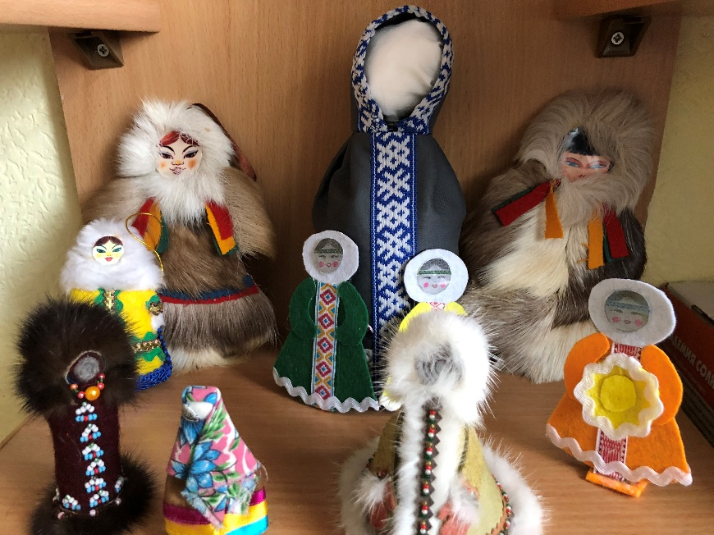
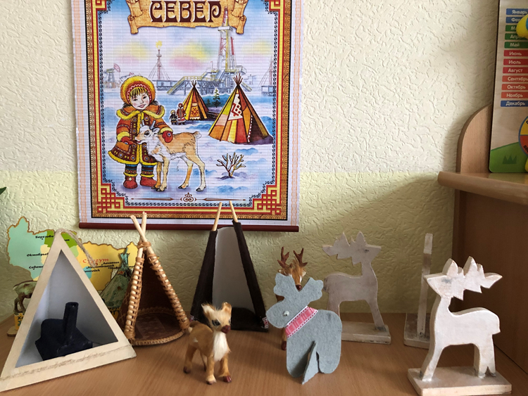
Мини –музей

Slide 21
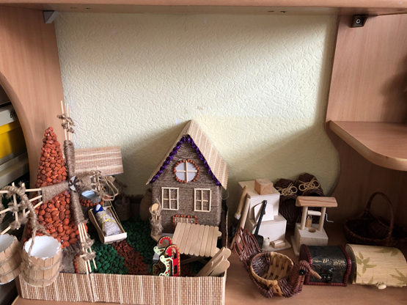
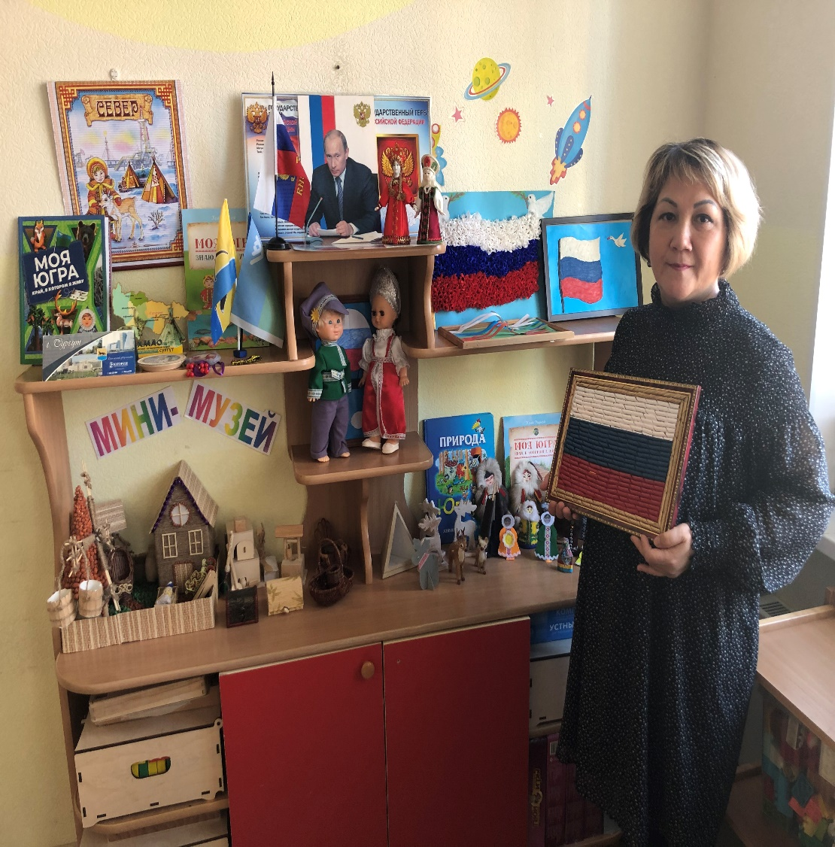
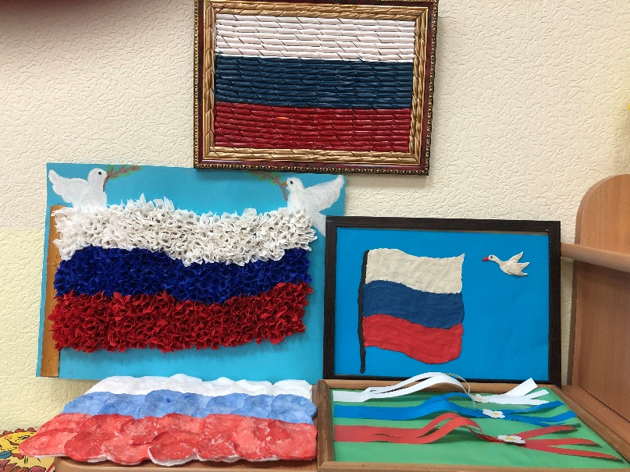
Мини –музей

Slide 22
Взаимодействие с родителями
Реализация данного направления работы в полной мере стала возможна при тесном взаимодействии детского сада и семьи. Обе стороны при этом направляли свои усилия на познание возможностей развития каждого ребенка, создания благоприятных условий. Совместные мероприятия способствовали установлению доверительных отношений с родителями, что оказывало положительное влияние на состояние педагогического процесса.

Slide 23
Содержание работы с родителями реализовались через разнообразные формы
Наименование | С какой целью используется эта форма | Формы проведения
Информационно- аналитические | Выявление интересов, потребностей, запросов родителей, уровня их педагогической грамотности. | Проведение анкетирования и опросов.
Досуговые | Установление эмоционального контакта между педагогами, родителями, детьми | Совместные досуги, праздники, развлечения, участие родителей и детей в конкурсах и выставках изделий народного рукоделия, игрушек, открыток. Привлечение к изготовлению атрибутов к играм и элементов русского народного костюма.

Slide 24
Познавательные | Ознакомление родителей с русской народной культурой, обрядами русского народа. Формирование у родителей практических навыков. | Проведение родительского собрания по теме «Роль семьи в приобщении детей к русской народной культуре», консультации в нетрадицион-ной форме, игры с фольк-лорным содержанием, тематическая библиотека для родителей, папки-передвижки.
Наглядно - информационные: информационно- ознакомительные; информационно- просветительские. | Ознакомление родителей с работой в группе, с преподнесением материала в зависимости от возраста детей | Организация открытых просмотров занятий и других видов деятельности. Выпуск газет, обновление материалов в родительском уголке, организация мини -библиотеки по народному творчеству, создание альбомов.

Slide 25
Заключение
Приобщать детей к истокам русской народной культуры нужно с раннего детства. Базовый процесс «вращивания» ребенка в культуру в дошкольном возрасте помогает ребенку-дошкольнику познать самого себя, гордиться своей страной, осознавая ценность, а главное, необходимость своей жизни не только для самого себя, но и общества в целом.
Таким образом, данная система работы позволяет формировать у детей дошкольного возраста знания о культурном наследии русского народа.

Slide 26
Пожелание
Хочется пожелать, чтобы у педагогов тоже появилось желание попробовать различные технологии в работе с детьми по приобщению к истокам русской народной культуры.
Без памяти – нет традиций,
без традиций – нет культуры,
без культуры - нет воспитания,
без воспитания – нет духовности,
без духовности – нет личности,
без личности – нет народа как
исторической личности.
УСПЕХОВ В РАБОТЕ!
СПАСИБО ЗА ВНИМАНИЕ!

